Slide 1
PM串讲

Slide 2
目录 | Contents
1
概述
2
PWM
目录
CONTENTS
3
LPM
4
L1SS
5
关键寄存器

Slide 3
概述

Slide 4
概述
hsio_pwr_mgt模块控制状态机（以下称PWM）跳转，输出时钟门控、或者深度掉电控制等。
mfpowermgt模块控制状态机跳转（包括LPM状态、L1SS子状态、ASL1子状态），对hsio_pwr_mgt输出门控请求tl_clk_gate，对LTSSM控制输出请求信号req_trans，同时发起PM相关MSG及DLLP报文的发送申请等。
powermgt模块完成PMCSR寄存器的配置，断言PME#并生成PME请求，向mfpowermgt 输出D状态和pme事件。
Notes:
“在这种状态下，Link重复尽可能多的训练过程来处理问题”这句话的理解：本人暂时认为是通过idle_to_rlock_transitioned来不断进行重新训练来解决遇到的问题
这个变量计算LTSSM由于序列不工作而从这个状态转换到恢复状态的次数。问题可能是均衡没有被正确调整，或者选择的速度无法工作，而Recovery状态将采取措施解决这些问题。这个变量限制了这些尝试的次数，以避免无限循环。如果在执行此操作256次后(当计数达到FFh时)链接仍然不工作，则返回到Detect并重新开始，希望得到更好的结果。

Slide 5
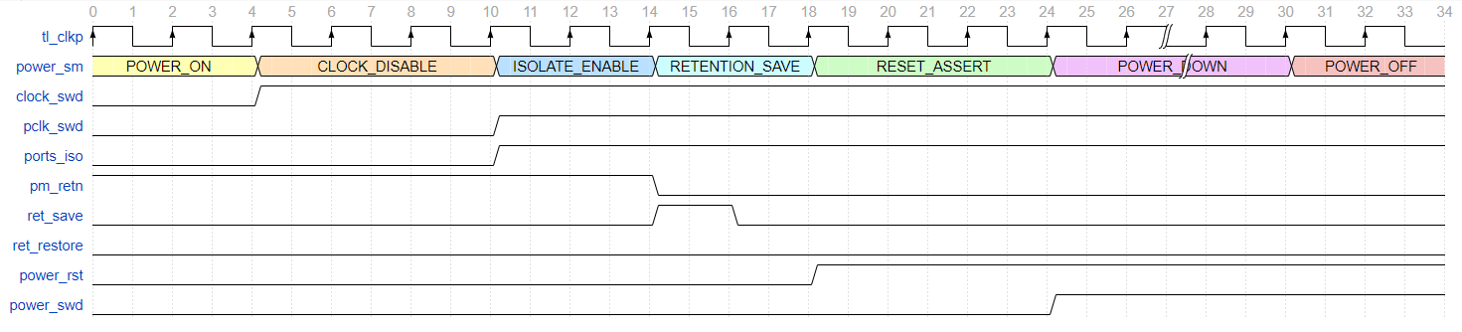
PWM
掉电过程：
POWER_ON -> CLOCK_DISABLE: 使能PM & 无APB事务 & 无待发送TLP报文(decoder) & 有门控请求
CLOCK_DISABLE -> ISOLATE_ENABLE: PM等级支持深度掉电 & 有深度掉电申请
ISOLATE_ENABLE-> RETENTION_SAVE : 深度掉电的申请 & 门控申请 & 无退出深度掉电申请
RETENTION_SAVE-> RESET_ASSERT:延时1个clk
RESET_ASSERT->POWER_DOWN:延时2个clk
POWER_DOWN->POWER_OFF: 深度掉电的申请 & 门控申请 & 无退出深度掉电申请 & 延时255个clk
Notes:
“在这种状态下，Link重复尽可能多的训练过程来处理问题”这句话的理解：本人暂时认为是通过idle_to_rlock_transitioned来不断进行重新训练来解决遇到的问题
这个变量计算LTSSM由于序列不工作而从这个状态转换到恢复状态的次数。问题可能是均衡没有被正确调整，或者选择的速度无法工作，而Recovery状态将采取措施解决这些问题。这个变量限制了这些尝试的次数，以避免无限循环。如果在执行此操作256次后(当计数达到FFh时)链接仍然不工作，则返回到Detect并重新开始，希望得到更好的结果。

Slide 6
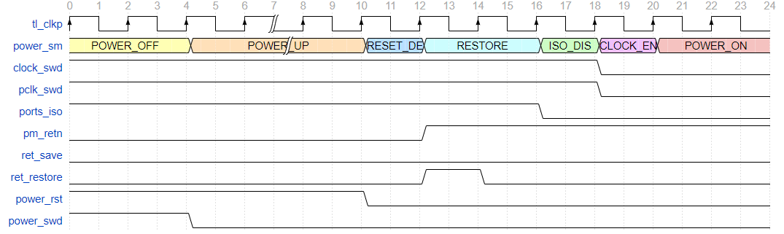
PWM
上电过程：
POWER_OFF-> POWER_UP:无深度掉电的申请 || 无门控申请 || 退出深度掉电申请
POWER_UP->RESET_DEASSERT:延时255个clk
RESET_DEASSERT->RETENTION_RESTORE:无条件跳转
RETENTION_RESTORE-> ISOLATE_DISABLE:延时1个clk
ISOLATE_DISABLE-> CLOCK_ENABLE:无条件跳转
CLOCK_ENABLE-> POWER_ON:无条件跳转
目前225不支持深度掉电。状态机只会在POWER_ON/ CLOCK_DISABLE/ CLOCK_ENABLE跳转，实际上所输出的有效门控信号仅clock_swd。
Notes:
“在这种状态下，Link重复尽可能多的训练过程来处理问题”这句话的理解：本人暂时认为是通过idle_to_rlock_transitioned来不断进行重新训练来解决遇到的问题
这个变量计算LTSSM由于序列不工作而从这个状态转换到恢复状态的次数。问题可能是均衡没有被正确调整，或者选择的速度无法工作，而Recovery状态将采取措施解决这些问题。这个变量限制了这些尝试的次数，以避免无限循环。如果在执行此操作256次后(当计数达到FFh时)链接仍然不工作，则返回到Detect并重新开始，希望得到更好的结果。

Slide 7
LPM
L0→L2
L0→L1
L0→ASPM_L1

Slide 8
LPM-- Link State Power Management
LPM：链路状态电源管理。根据链路状态、连接到该链路的组件的电源管理D状态或者ASPM协议等进行的电源管理。
L0：正常活动状态
所有PCIE事务及操作都可启用。
LDn：返回L0的过渡状态
与LTSSM中的Polling、Detect、Configuration、Disable、Loopback、Hot reset相关联。
L0s：可以理解为“待机”状态
可选支持项，是ASPM协议下电源管理的状态分支。
所有主电源、参考时钟及内部PLL都处于活动状态。
禁发TLP、DLLP。
链路两端不要求L0s的对等关系（比如，一端TX处于L0s，另一端TX出于L0）。
L1：较高恢复延迟、较低功耗的“待机”状态
是电源D状态管理控制的结果。
禁发TLP、DLLP。
所有主电源保持活动状态，内部PLL可停止活动。
L1状态后可进入可选的L1.1/L1.2子状态，可以理解为更进一步的休眠待机。
Notes:
LinkUp用来指示链路是否训练成功和链接状态，LinkUp=1时，表示链路连接成功
RX Detect逻辑，在LTSSM模块内部设计实现，通过PIPE接口输入信号lane_disable，将lane_disable赋值给txdetectrx_r进行保存，后续用作RX Detec的每条Lane的判断条件。

Slide 9
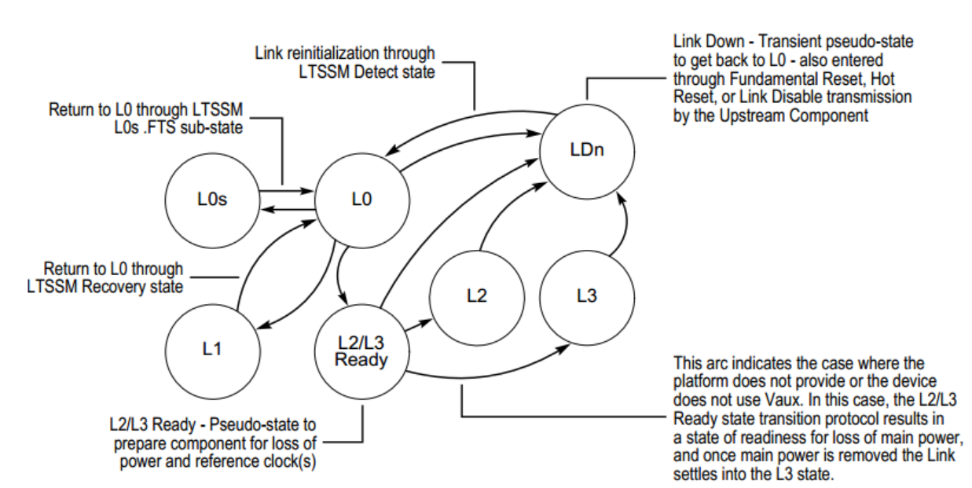
LPM-- Link State Power Management
L2/L3 Ready：L2/L3就绪状态
是进入L2/L3的准备状态，“伪”状态，对应于LTSSM中的L2。
当意图移除电源或时钟时，需要先进入此状态。
移除电源后，若使用辅助电源，进入L2；否则进入L3。
对于LPM状态控制而言，就控制到此。
L2/L3 Ready对应于LPM状态控制的L2。
禁发TLP、DLLP。
各L状态的转变不是一蹴而就，需要上下游组件交互握手。
LPM就是用于完成交互握手，实现各L状态的转变。
L2：更高恢复延迟、更低功耗的“深度休眠”状态
辅助电源支持下的供电模式，主电源、参考时钟均关闭。
TX端禁发TLP、DLLP。
L3：链路完全断开状态
没电状态。
TX端禁发TLP、DLLP。
Notes:
LinkUp用来指示链路是否训练成功和链接状态，LinkUp=1时，表示链路连接成功
RX Detect逻辑，在LTSSM模块内部设计实现，通过PIPE接口输入信号lane_disable，将lane_disable赋值给txdetectrx_r进行保存，后续用作RX Detec的每条Lane的判断条件。

Slide 10
LPM -- L0→L2
以RC--up口--down口--EP为例 L2进入以TurnOff消息为驱动
RC广播TurnOff消息。
up口作为RC的下游组件，接收到TurnOff消息，状态机跳转L0→L2_IN0。
up口控制输出相关状态信号，向down口发出进入L2的请求。
down口作为EP的上游端口，发送TurnOff消息。
EP收到TurnOff消息，应答ToAck消息。
EP做进入L2的准备（等待所有业务处理完成）
down口收到ToAck，状态机跳转L0→L2_IN0。
down口控制输出相关状态信号，向up口汇报ToAck的接收。
up口在L2_IN0时，等待所有活动down口汇报ToAck，向RC应答ToAck。
up口做进入L2的准备（等待所有业务处理完成）。
状态机跳转L2_IN0→L2_IN1，向RC发送PM_Enter_L2(DLLP)。
RC应答PM_Request_Ack(DLLP)。
up口收到应答，状态机跳转L2_IN1→L2，断言req_trans=REQ_L2。
影响LTSSM，最终导致RC与up口之间电气空闲。
Notes:
LinkUp用来指示链路是否训练成功和链接状态，LinkUp=1时，表示链路连接成功
RX Detect逻辑，在LTSSM模块内部设计实现，通过PIPE接口输入信号lane_disable，将lane_disable赋值给txdetectrx_r进行保存，后续用作RX Detec的每条Lane的判断条件。

Slide 11
LPM -- L0→L2
EP应答ToAck，且保证其业务完成，向down口发送PM_Enter_L2(DLLP) 。
down口收到PM_Enter_L2，做进入L2准备（业务处理完成）。
down口应答PM_Request_Ack(DLLP)，状态机跳转L2_IN0→L2_IN1，断言req_trans=REQ_L2。
影响LTSSM，导致EP与down口间进入电气空闲。
down口在收到EIOS序列（电气空闲），状态机跳转L2_IN1→L2
退出L2
需要经过L0_IN状态过渡
当LTSSM返回或处于L0/L0s时，状态机跳转L0_IN→L0
L2退出进入L0_IN的条件如下：
① LTSSM状态机不在匹配状态（LTSSM_L0/LTSSM_L0S/LTSSM_L2__IDLE）
② 端口退出电气空闲
③ down口检测到WAKE#或者不需要进入L2或者PME事件
【up口检测PME事件后，断言输出req_wake影响Beacon/WAKE】
Notes:
LinkUp用来指示链路是否训练成功和链接状态，LinkUp=1时，表示链路连接成功
RX Detect逻辑，在LTSSM模块内部设计实现，通过PIPE接口输入信号lane_disable，将lane_disable赋值给txdetectrx_r进行保存，后续用作RX Detec的每条Lane的判断条件。

Slide 12
LPM -- L0→L2
Notes:
LinkUp用来指示链路是否训练成功和链接状态，LinkUp=1时，表示链路连接成功
RX Detect逻辑，在LTSSM模块内部设计实现，通过PIPE接口输入信号lane_disable，将lane_disable赋值给txdetectrx_r进行保存，后续用作RX Detec的每条Lane的判断条件。

Slide 13
LPM
L0→L2
L0→L1
L0→ASPM_L1

Slide 14
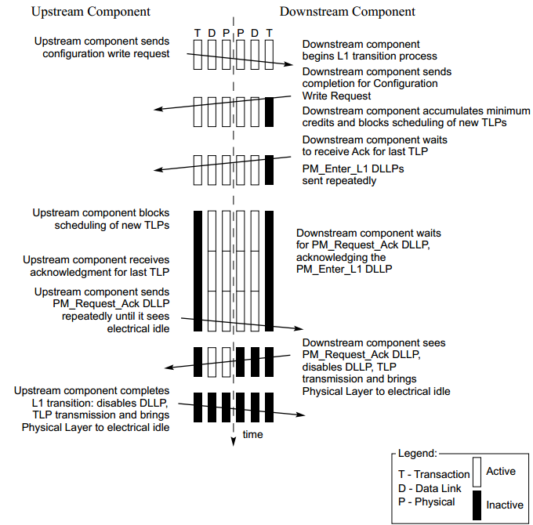
LPM -- L0→ PCI-PM L1
Notes:
LinkUp用来指示链路是否训练成功和链接状态，LinkUp=1时，表示链路连接成功
RX Detect逻辑，在LTSSM模块内部设计实现，通过PIPE接口输入信号lane_disable，将lane_disable赋值给txdetectrx_r进行保存，后续用作RX Detec的每条Lane的判断条件。

Slide 15
LPM -- L0→ PCI-PM L1
以RC--up口--down口--EP为例 L1进入以D状态为驱动
EP在检测到一段时间(8ms)内其所有function均处于非初始化或非D0状态。
EP启动进入L1的进程，处理业务工作(停发TLP，等待最小信用，等待所有的链路层确认)。
EP向上游组件down口发送PM_Enter_L1(DLLP)。
down口收到PM_Enter_L1，状态机跳转L0→L1_IN0。
down口处理业务工作(停发TLP，等待最小信用，等待所有的链路层确认)。
down口应答PM_Request_Ack(DLLP)，状态机跳转L1_IN0→L1_IN1。
down口在L1_IN1状态，即断言req_trans=REQ_L1。
影响LTSSM，导致EP与down口间进入电气空闲。
down口在收到EIOS序列（电气空闲），状态机跳转L1_IN1→L1。
up口作为RC的下游组件，行为上与EP类似。
up口检测到一段时间内其所有function均处于非初始化或非D0状态、对应的所有
down口均处于L1。
up口启动进入L1进程，状态机跳转L0→L1_IN0。
up口开始处理业务工作(停发TLP，等待最小信用，等待所有的链路层确认) 。
up口状态机跳转L1_IN0→L1_IN1 ，向RC发送PM_Enter_L1(DLLP) 。
Notes:
LinkUp用来指示链路是否训练成功和链接状态，LinkUp=1时，表示链路连接成功
RX Detect逻辑，在LTSSM模块内部设计实现，通过PIPE接口输入信号lane_disable，将lane_disable赋值给txdetectrx_r进行保存，后续用作RX Detec的每条Lane的判断条件。

Slide 16
LPM -- L0→ PCI-PM L1
RC处理业务工作，满足进入L1条件，应答PM_Request_Ack(DLLP) 。
up口收到应答，状态机跳转L1_IN1→L1，断言req_trans=REQ_L1。
影响LTSSM，导致RC与up口间进入电气空闲。
退出L1条件：
① LTSSM需要退出L1或者LTSSM处于recovery相关状态。
② up口检测到其对应down口存在非L1状态。
③ down口检查到需要进入L2、 up口收到turnoff消息，需要进入L2。
④ 有待发送TLP/txbuf_notempty。
⑤ 检测任何的pme事件。
⑥未block tx tlp时，发现有待发送TLP。
⑦ 端口退出电气空闲。
退出L1，若LTSSM处于L1_IDLE，直接经过L0_IN退出。
否则需要进入L1_OUT，等待LTSSM进入L1或者recovery状态后，再经L0_IN退出。
L0_IN时，需要确保L1子状态也退出（处于L1SS_INACT），可进入L0。
Notes:
LinkUp用来指示链路是否训练成功和链接状态，LinkUp=1时，表示链路连接成功
RX Detect逻辑，在LTSSM模块内部设计实现，通过PIPE接口输入信号lane_disable，将lane_disable赋值给txdetectrx_r进行保存，后续用作RX Detec的每条Lane的判断条件。

Slide 17
LPM -- L0→PCI-PM L1
Notes:
LinkUp用来指示链路是否训练成功和链接状态，LinkUp=1时，表示链路连接成功
RX Detect逻辑，在LTSSM模块内部设计实现，通过PIPE接口输入信号lane_disable，将lane_disable赋值给txdetectrx_r进行保存，后续用作RX Detec的每条Lane的判断条件。

Slide 18
LPM
L0→L2
L0→L1
L0→ASPM_L1

Slide 19
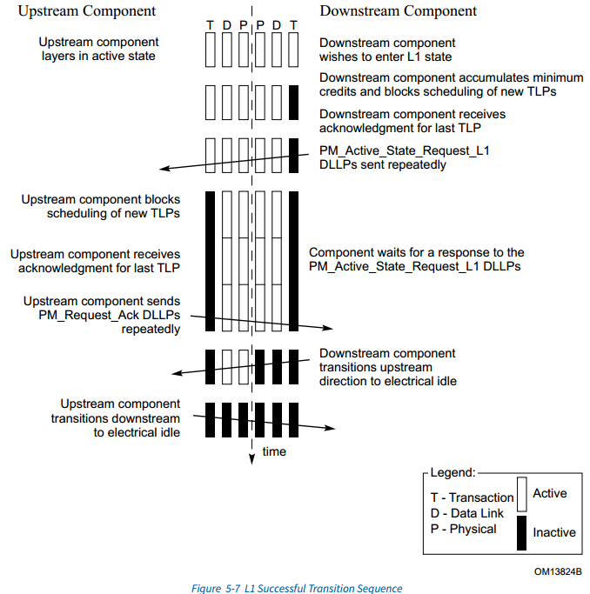
LPM -- L0→ASPM_L1
进入L1的前提条件：
① 具备进入ASPM-L1的capability
② 持续检测时间满足(配置的进入延迟)且NAK延迟满足(配置，解决握手异步问题)
③ 未检测到进入L1/L2的申请（仅限down口）
④ 积累足够的最小信用
⑤ txbuf空（无待发送TLP）
⑥ up口需要关注其对应down口都处于L1/ASPM-L1。
退出L1的条件：与D状态驱动的L0→L1进程类似
ASPM-L1时，down口若检测到up口发生L1跳出行为时需要启动跳出L1。
Notes:
LinkUp用来指示链路是否训练成功和链接状态，LinkUp=1时，表示链路连接成功
RX Detect逻辑，在LTSSM模块内部设计实现，通过PIPE接口输入信号lane_disable，将lane_disable赋值给txdetectrx_r进行保存，后续用作RX Detec的每条Lane的判断条件。

Slide 20
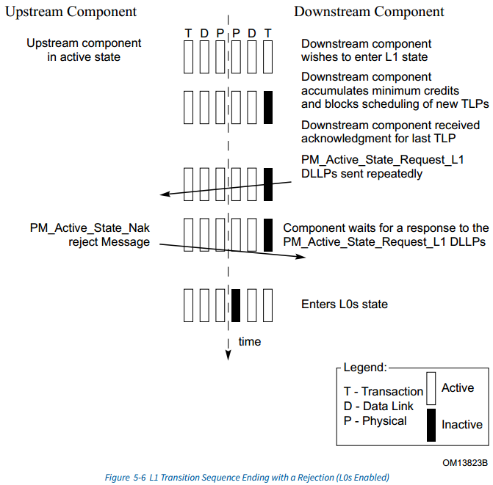
LPM -- L0→ASPM_L0s
进入L1的前提条件：
① 具备进入ASPM-L1的capability
② 持续检测时间满足(配置的进入延迟)且NAK延迟满足(配置，解决握手异步问题)
③ 未检测到进入L1/L2的申请（仅限down口）
④ 积累足够的最小信用
⑤ txbuf空（无待发送TLP）
⑥ up口需要关注其对应down口都处于L1/ASPM-L1。
退出L1的条件：与D状态驱动的L0→L1进程类似
ASPM-L1时，down口若检测到up口发生L1跳出行为时需要启动跳出L1。
Notes:
LinkUp用来指示链路是否训练成功和链接状态，LinkUp=1时，表示链路连接成功
RX Detect逻辑，在LTSSM模块内部设计实现，通过PIPE接口输入信号lane_disable，将lane_disable赋值给txdetectrx_r进行保存，后续用作RX Detec的每条Lane的判断条件。

Slide 21
LPM -- L0→ASPM_L1
以RC--up口--down口--EP为例 ASPM硬件自动检测引导进入L1
EP检测具备进入L1条件。
EP启动进入L1的进程，处理业务工作(停发TLP，等待最小信用，等待所有的链路层确认)。
EP向上游组件down口发送PM_Active_State_Request_L1(DLLP)。
down口收到PM_Active_State_Request_L1，判断自身是否具备进入L1条件。
具备进入L1条件：
down口状态机跳转L0→ASPM_L1_IN0，开始处理业务工作(同上)。
down口状态机跳转ASPM_L1_IN0→ASPM_L1_IN1，应答PM_Request_Ack(DLLP)。
down口在ASPM_L1_IN1状态，即断言req_trans=REQ_L1。
影响LTSSM，使其开始L1进程。 down口状态机跳转ASPM_L1_IN1→L1
不具备进入L1条件：
down口状态机不跳转保持L0，此时ASL1子状态机启动。
ASL1子状态机控制向EP发送PM_Active_State_Nak(TLP)。
EP收到PM_Active_State_Nak ，准备退出L1进程。判断是否具备进入L0s能力。
具备则断言req_trans=REQ_L0s，影响LTSSM进入L0s。
Notes:
LinkUp用来指示链路是否训练成功和链接状态，LinkUp=1时，表示链路连接成功
RX Detect逻辑，在LTSSM模块内部设计实现，通过PIPE接口输入信号lane_disable，将lane_disable赋值给txdetectrx_r进行保存，后续用作RX Detec的每条Lane的判断条件。

Slide 22
LPM -- L0→ASPM_L1
以RC--up口--down口--EP为例 ASPM硬件自动检测引导进入L1
up口作为下游组件检测具备进入L1条件，状态机跳转L0→ASPM_L1_IN0 。
up口启动进入L1的进程，处理业务工作(同上)。
up口业务处理完成，状态机跳转ASPM_L1_IN0 →ASPM_L1_IN1 。
向上游组件RC发送PM_Active_State_Request_L1(DLLP)。
RC收到申请，根据情况，给出允许PM_Request_Ack或者拒绝PM_Active_State_Nak。
up口收到允许应答PM_Request_Ack：
状态机跳转ASPM_L1_IN1 →L1。断言req_trans=REQ_L1。
影响LTSSM，使其开始L1进程。
up口收到拒绝PM_Active_State_Nak ：
up口状态机跳转ASPM_L1_IN1→ ASPM_L1_OUT 。判断是否具备进入L0s能力
具备则断言req_trans=REQ_L0s，影响LTSSM进入L0s。 。
Notes:
LinkUp用来指示链路是否训练成功和链接状态，LinkUp=1时，表示链路连接成功
RX Detect逻辑，在LTSSM模块内部设计实现，通过PIPE接口输入信号lane_disable，将lane_disable赋值给txdetectrx_r进行保存，后续用作RX Detec的每条Lane的判断条件。

Slide 23
ASL1
当LTSSM处于L0或者L0S & 收到Active_State_ Request_L1 DLLP &
LPM状态机处于L0，且不具备进入ASPM L1条件，或准备进入
L2时需要拒绝该请求，状态机跳转ASL1_IDLE -> ASL1_SENDNAK
发送PM_Active_State_Nak，状态机跳转 ASL1_SENDNAK->
ASL1_WAIT
等待9.5us内无任何Active_State_Request_L1 DLLP，或电气空闲（如果链路断开后又恢复，则忽略定时器，并允许组件在链路恢复后发出新的ASPM L1请求，应该是进入L2），状态机跳转ASL1_SENDNAK-> ASL1_IDLE
Notes:
“在这种状态下，Link重复尽可能多的训练过程来处理问题”这句话的理解：本人暂时认为是通过idle_to_rlock_transitioned来不断进行重新训练来解决遇到的问题
这个变量计算LTSSM由于序列不工作而从这个状态转换到恢复状态的次数。问题可能是均衡没有被正确调整，或者选择的速度无法工作，而Recovery状态将采取措施解决这些问题。这个变量限制了这些尝试的次数，以避免无限循环。如果在执行此操作256次后(当计数达到FFh时)链接仍然不工作，则返回到Detect并重新开始，希望得到更好的结果。

Slide 24
LPM -- L0→ASPM L1
Notes:
LinkUp用来指示链路是否训练成功和链接状态，LinkUp=1时，表示链路连接成功
RX Detect逻辑，在LTSSM模块内部设计实现，通过PIPE接口输入信号lane_disable，将lane_disable赋值给txdetectrx_r进行保存，后续用作RX Detec的每条Lane的判断条件。

Slide 25
L1SS

Slide 26
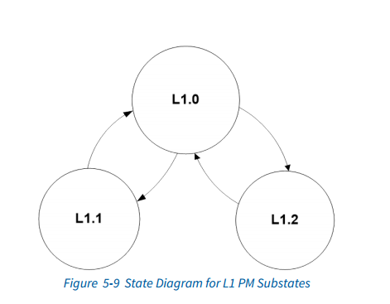
L1 PM子状态说明
L1 PM子状态机制定义了从L1.0到L1.1和L1.2子状态之间的转换。
•L1.0 substate
◦对应传统L1 Link state。当链路进入L1时，就进入这个子状态。
◦上游和下游端口必须启用以检测电气空闲退出。
• L1.1 substate
◦使用双向开漏时钟请求(clkreq#)信号进入和退出此状态。
在PCI-PM L1.0中，PCI-PM L1.1使能时，当clkreq#解除断言且不满足进入L1.2子状态的条件时，必须进入L1.1子状态。
在ASPM L1.0中，ASPM L1.1使能时，当CLKREQ#解除断言且不满足进入L1.2子状态的条件时，必须进入L1.1子状态。
◦上游和下游端口不需要启用以检测电气空闲退出。
◦保持链路共模电压。
• L1.2 substate
◦当链路处于L1.0子状态，且满足以下条件时，进入L1.2子状态。
当PCI-PM L1.0中PCI-PM L1.2使能时，clkreq#解除断言时必须进入L1.2子状态。
当在ASPM L1.0中，设置了ASPM L1.2使能时，clkreq#解除断言且LTR值大于等于阈值或没有延迟要求，必须进入L1.2子状态
◦使用双向开漏时钟请求(clkreq#)信号进入和退出此状态。
◦上游和下游端口不需要启用以检测电气空闲出口。
◦不需要维护链路共模电压。
Notes:
LinkUp用来指示链路是否训练成功和链接状态，LinkUp=1时，表示链路连接成功
RX Detect逻辑，在LTSSM模块内部设计实现，通过PIPE接口输入信号lane_disable，将lane_disable赋值给txdetectrx_r进行保存，后续用作RX Detec的每条Lane的判断条件。

Slide 27
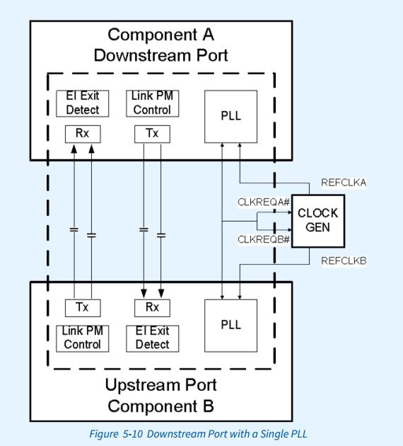
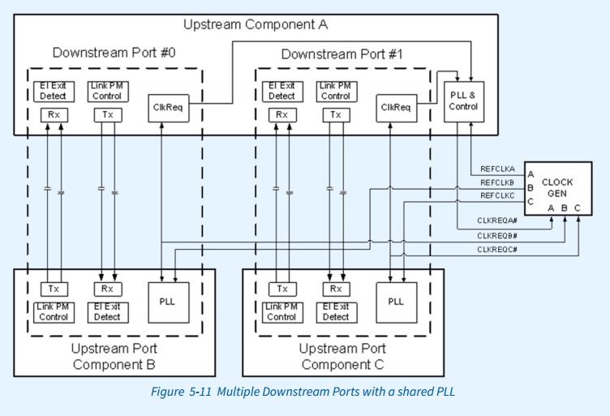
L1 PM子状态说明
CLKREQ#要求
• CLKREQ #信号必须被链路的上游和下游端口支持为双向开漏信号。每个端口必须有一个唯一的信号实例，并且上游和下游端口CLKREQ #信号必须连接。
•当链路处于PCI-PM L1或ASPM L1状态，或者链路处于L2/L3 Ready伪状态时，允许上游端口解除CLKREQ#;当链路处于任何其他状态时，上游端口必须断言CLKREQ#。
•与CLKREQ #信号相关的所有其他规格，如果没有由L1 PM Substates明确定义或修改，则继续适用
Notes:
LinkUp用来指示链路是否训练成功和链接状态，LinkUp=1时，表示链路连接成功
RX Detect逻辑，在LTSSM模块内部设计实现，通过PIPE接口输入信号lane_disable，将lane_disable赋值给txdetectrx_r进行保存，后续用作RX Detec的每条Lane的判断条件。

Slide 28
L1SS-L1.0
具备进入L1.1/L1.2条件，状态跳转L1SS_INACT->L1SS_ENTRY：
LPM状态机、LTSSM状态机处于相应状态
允许进入L1.1/L1.2（l1ss_cap、k_pexconf l1ss，PCI-PM L1/ASPM L1，LTR值不小于LTR阈值）
允许移除插槽的参考时钟
当前L1进程未进入过L1子状态
将tl_pm_l1ss_entreq置1，等待PHY完成L1子状态的进入准备。
当收到所有lane的L1子状态进入确认tl_pm_l1ss_entack或shb_turnoff_lanes后，状态跳转L1SS_ENTRY ->L1SS_L10。
退出L1SS
当lpm状态机不处于LPMSM_L1或因断言CLKREQ#退出L1.1/L1.2时，状态跳转L1SS_L10 ->L1SS_EXIT
当收到所有lane的L1子状态进入确认tl_pm_l1ss_entack且~shb_turnoff_lanes后，状态跳转L1SS_EXIT->L1SS_INACT。
进入L1.1/L1.2子状态
当CLKREQ#为1时若允许进入L1.2时跳转至L1SS_L12，当CLKREQ#为1时若不允许进入L1.2时跳转至L1SS_L11
225中未实现L1SS，
不允许移除插槽的参考时钟，tie0
tl_pm_l1ss_entreq悬空， tl_pm_l1ss_entack， tie0
Notes:
LinkUp用来指示链路是否训练成功和链接状态，LinkUp=1时，表示链路连接成功
RX Detect逻辑，在LTSSM模块内部设计实现，通过PIPE接口输入信号lane_disable，将lane_disable赋值给txdetectrx_r进行保存，后续用作RX Detec的每条Lane的判断条件。

Slide 29
L1SS-L1.2/L1.1
L1.2
L1SS_L12_ENTRY 状态Tpoweroff定时过程中CLKREQ#为0，状态跳转L1SS_L12_ENTRY->L1SS_L10
L1SS_L12_ENTRY 是进入L1.2时的过渡状态，在此状态Tpoweroff定时器计时，最大2us，定时结束，状态跳转L1SS_L12_ENTRY->L1SS_L12_IDLE
LPM状态机退出LPMSM_L1且满足TL1.2（>4us，代码中固定4.3us）或CLKREQ#为1时跳转L1SS_L12_IDLE->L1SS_L12_EXIT。
等待TPOWER_ON定时器定时结束，状态跳转L1SS_L12_EXIT -> L1SS_L10
L1.1
协议规定如果断言CLKREQ#，则下一个状态为L1.0，或lpm状态机不处于LPMSM_L1应尽快回到L1SS_INACT。
在L1SS_L12_ENTRY状态下TL10_REFCLK_OFF（0~100ns）内必须关闭Refclk。
L1SS_L12_IDLE 上行和下行端口都可以关闭任何活动逻辑，包括维持共模所需的电路。
Notes:
LinkUp用来指示链路是否训练成功和链接状态，LinkUp=1时，表示链路连接成功
RX Detect逻辑，在LTSSM模块内部设计实现，通过PIPE接口输入信号lane_disable，将lane_disable赋值给txdetectrx_r进行保存，后续用作RX Detec的每条Lane的判断条件。

Slide 30
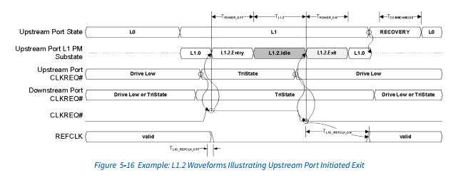
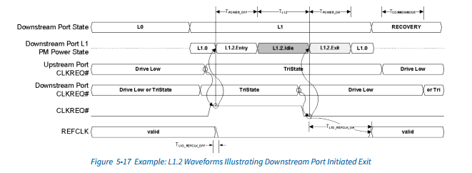
L1SS-1.2举例
Notes:
LinkUp用来指示链路是否训练成功和链接状态，LinkUp=1时，表示链路连接成功
RX Detect逻辑，在LTSSM模块内部设计实现，通过PIPE接口输入信号lane_disable，将lane_disable赋值给txdetectrx_r进行保存，后续用作RX Detec的每条Lane的判断条件。

Slide 31
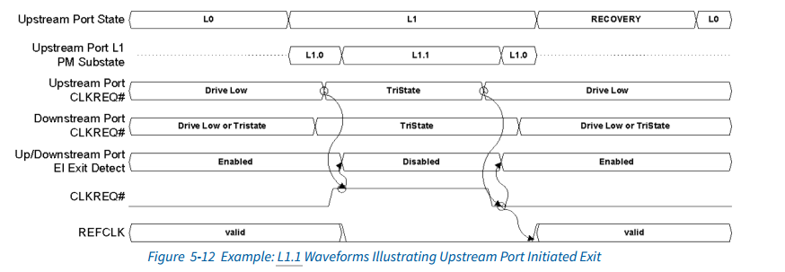
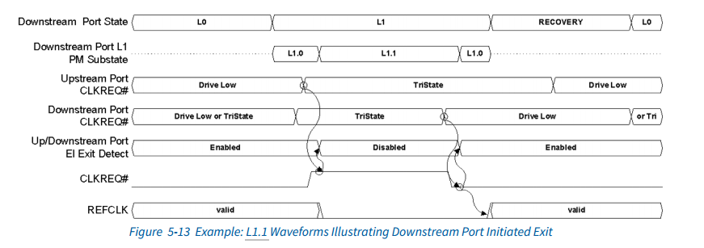
L1SS-1.1举例
Notes:
LinkUp用来指示链路是否训练成功和链接状态，LinkUp=1时，表示链路连接成功
RX Detect逻辑，在LTSSM模块内部设计实现，通过PIPE接口输入信号lane_disable，将lane_disable赋值给txdetectrx_r进行保存，后续用作RX Detec的每条Lane的判断条件。

Slide 32
关键寄存器
PMCSR寄存器 Power state字段配置遵循如下状态转移图，该字段位RW类型，可用于改变设备的D-state或指示当前所处的D-state，向D1/D2的跳转需要PMC寄存器支持，如果软件写入不支持的状态将会被硬件丢弃，D状态不会改变，基本复位将恢复到D0_{uninitialed}
PMCSR寄存器Pme_en字段 Pme_status字段置“1”：使函数能够断言PME#。当为“0”时，禁用PME#断言。
PMCSR寄存器 Pme_status字段在代码中分为两部分实现：
Pme_status在pm_event（代码中tie为0）上升沿、或热插拔事件发生时置1，pme_status_sec PME# 引脚在桥的次级侧有效时置1。
Pme_status || pme_status_sec共同构成Pme_status字段。寄存器对该字段写1时清0，该寄存器与pme_en独立。
Notes:
“在这种状态下，Link重复尽可能多的训练过程来处理问题”这句话的理解：本人暂时认为是通过idle_to_rlock_transitioned来不断进行重新训练来解决遇到的问题
这个变量计算LTSSM由于序列不工作而从这个状态转换到恢复状态的次数。问题可能是均衡没有被正确调整，或者选择的速度无法工作，而Recovery状态将采取措施解决这些问题。这个变量限制了这些尝试的次数，以避免无限循环。如果在执行此操作256次后(当计数达到FFh时)链接仍然不工作，则返回到Detect并重新开始，希望得到更好的结果。

Slide 33
PME消息请求
当PMCSR寄存器pme_status字段被置1且pme_en使能时在链路从L2退出后需向RC发送PME消息，在本模块生成req_msg_pme请求，在pcie5_cfgrw模块生成PME报文。报文中BDF在当PMCSR寄存器pme_status字段上升沿且pme_en为1时锁存，避免退出L2时tl_cfg_busdev复位而丢失。
RC在收到PME消息后将pme_status字段清零。
协议规定为避免RC内部PME消息缓存满后由于无法清除PME_Status导致的反压死锁，允许丢弃PME消息。为确保不会永久丢失PM_PME消息，引入了超时机制：如果在100ms（测试模式下为20us）之后，若PME_Status位尚未被清除，则PME服务超时机制到期，触发PME请求代理重新发送暂时丢失的PM_PME消息，直到pme_status字段清零。
Notes:
“在这种状态下，Link重复尽可能多的训练过程来处理问题”这句话的理解：本人暂时认为是通过idle_to_rlock_transitioned来不断进行重新训练来解决遇到的问题
这个变量计算LTSSM由于序列不工作而从这个状态转换到恢复状态的次数。问题可能是均衡没有被正确调整，或者选择的速度无法工作，而Recovery状态将采取措施解决这些问题。这个变量限制了这些尝试的次数，以避免无限循环。如果在执行此操作256次后(当计数达到FFh时)链接仍然不工作，则返回到Detect并重新开始，希望得到更好的结果。

Slide 34
Surprise down error
数据链路层从 DL_Active 状态迁移到 DL_Inactive 状态，且排除以下例外情况时认为是surprise down并通过中断上报:
Bridge Control Register 的 Secondary Bus Reset 位被系统软件置为 1
如果Link Disable 位已经被软件置1
Switch down口热复位
上游设备发出TURN_OFF并接收到来自下游的TO_ACK。
插槽有热插拔能力且电源控制器控制位已置1或热插拔意外位已置1。
Notes:
Link Number 这些编号保存在 Switch 的硬件逻辑中， 而不在 Switch 的配置空间中。

Slide 35


